Slide 1
Научное объединение школьников в контексте компетентностного подхода в образовании
Круглый стол
25.08.2010г.
Автор -Конопольская Л. С.

Slide 2
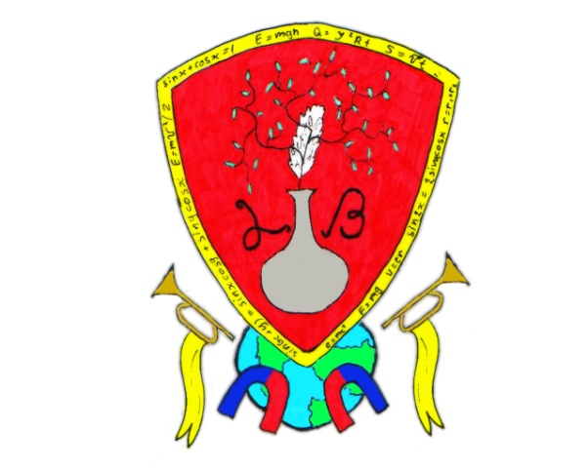
В двух школах района созданы и успешно работают научные общества. Это:
«Спектр» в МОУ «Заволжская СОШ». Руководитель – Савинова И.В.
«Эврика» в МОУ «Эммаусская СОШ». Руководитель – Конопольская Л.С.

Slide 3
В Эммаусском образовательном округе прошли 2 окружные научно-практические конференции.
В МОУ «Заволжская СОШ» прошли 2 школьные научно-практические конференции.
23 марта 2010г. проведена первая районная научно-практическая конференция «Открываем новые горизонты».

Slide 4
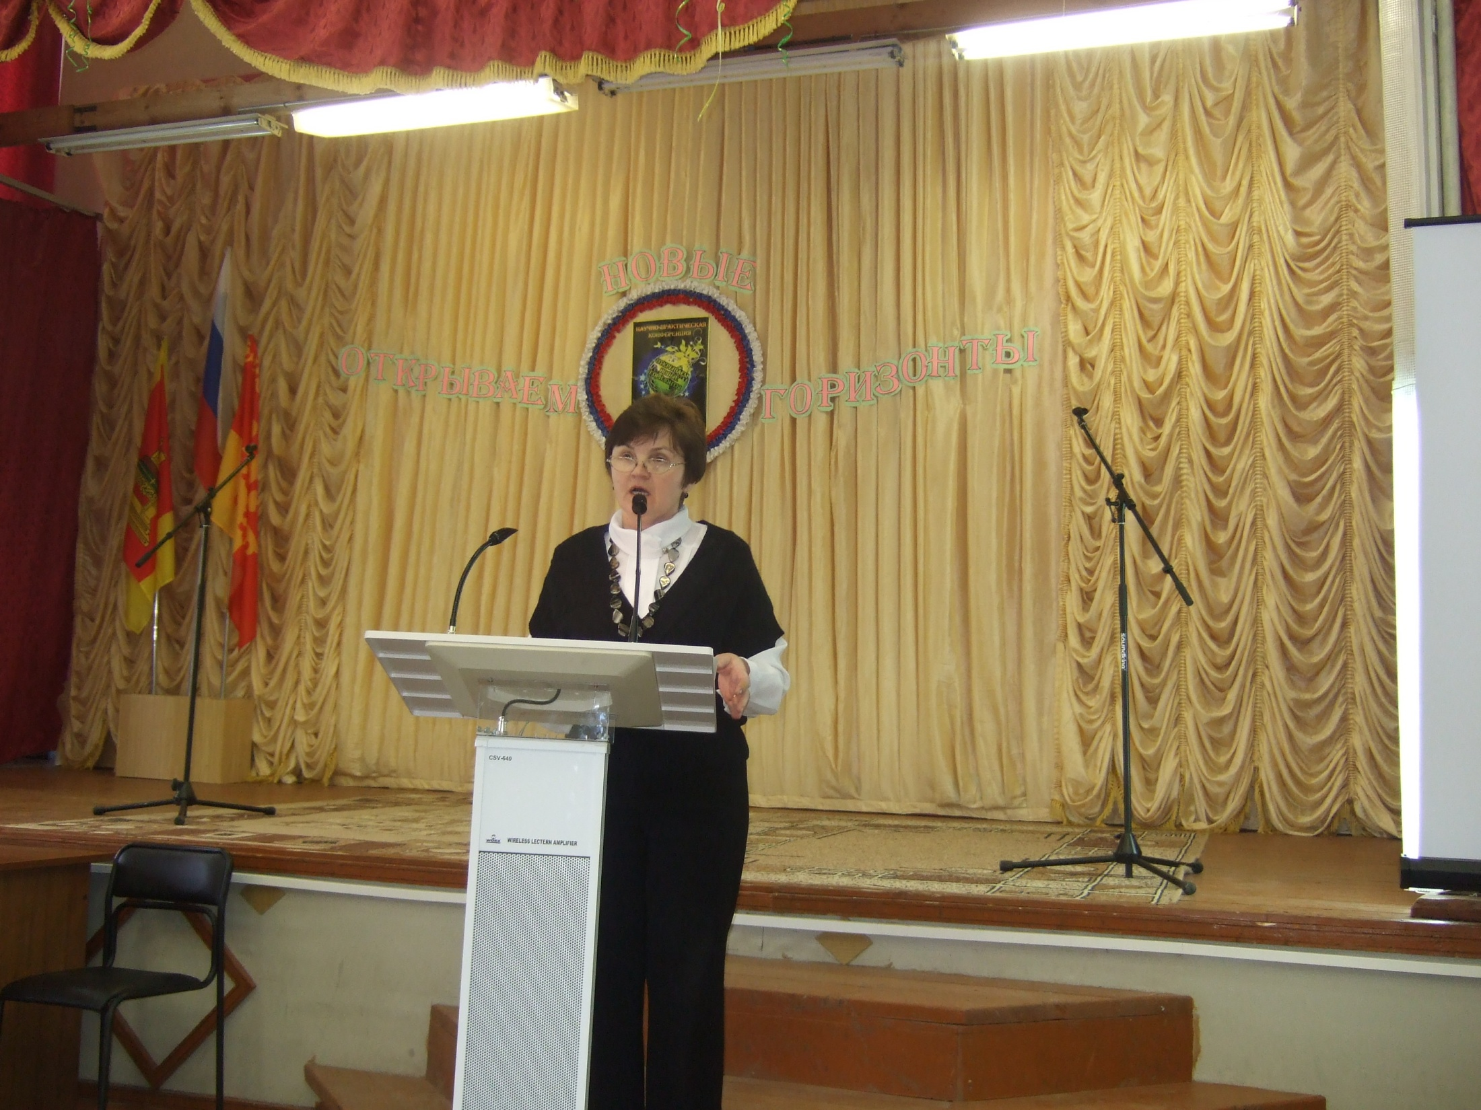

Slide 5
Итоги первой районной научно-практической конференции «Открываем новые горизонты».
Дата проведения: 23 марта 2010 г.
Место проведения:
МОУ «Эммаусская СОШ»
Количество округов – 4
(Эммаусский, Заволжский, Некрасовский, Горютинский)
Количество участников – 37
Количество работ – 36
Работа конференции проходила по четырем секциям:
здоровьесбережение;
гуманитарные науки;
точные науки;
естественные науки.

Slide 6
Образовательный округ | Школы | Кол-во работ | Победители и призеры
Эммаусский | Эммаусская СОШ | 6 | 6 (1 место-3, 3 место-3)
 | Езвинская СОШ | 3 | 2 (2 место-2)
 | Верхневолжская СОШ | 1 | -
Заволжский | Заволжская СОШ | 13 | 3 (1 место-1, 3 место-2)
Некрасовский | Некрасовская СОШ | 6 | 3 (2 место– 2, 3 место-1)
Горютинский | Рождественская СОШ | 4 | 1 (2 место-1)

Slide 7
Секция здоровьесбережение
Представлено 8 работ.
Члены жюри:
Виноградова Е.Н. – заместитель директора по НМР МОУ «Эммаусская СОШ».
Фролова М.В. –МОУ «Рождественская СОШ».
Козлова Л.Б. - МОУ «Заволжская СОШ».
Победители:
Фамилия, имя, класс, школа | Название работы | Руководитель | Место
Поляченков Антон, 10 кл., МОУ «Эммаусская СОШ» | «О наркомании» | Романова Г.М., учитель биологии | 1
Небывалова Кристина, 11 кл. МОУ «Езвинская СОШ»; | «Витамины – источник нашего здоровья» | Маркелова В.В., учитель химии | 2
Жимаева Алина, 5 кл. МОУ «Эммаусская СОШ» | «Изучение лекарственных растений поселка Эммаусс» | Конопольская Л.С., учитель химии | 3
Зубцов Александр, 7 кл. МОУ «Эммаусская СОШ»; | «Растения нашей школы» | Романова Г.М., учитель биологии | 3

Slide 8
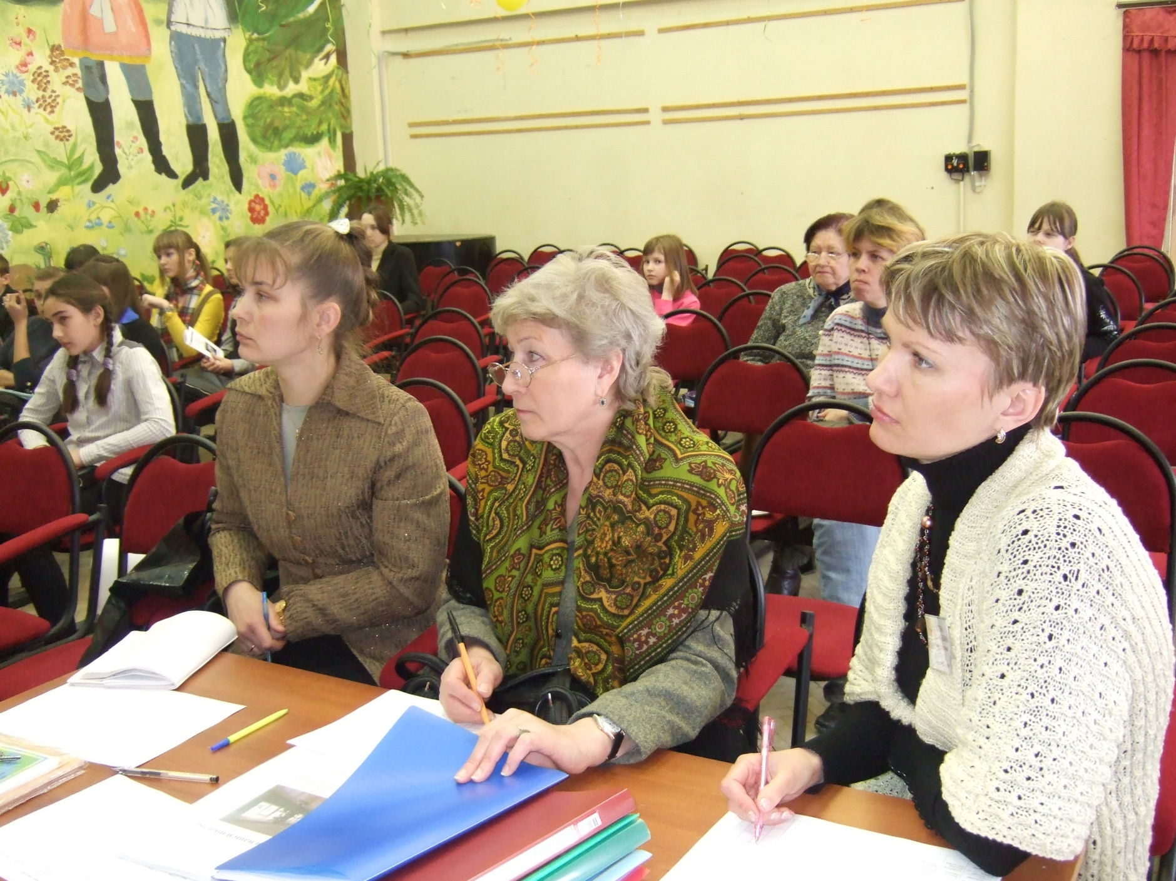

Slide 13
Секция точных наук
Представлено работ – 6.
Члены жюри:
Виноградова Е.Н. – заместитель директора по НМР МОУ «Эммаусская СОШ».
Фролова М.В. –МОУ «Рождественская СОШ».
Козлова Л.Б. - МОУ «Заволжская СОШ».
Победители
Фамилия, имя, класс, школа | Название работы | Руководитель | место
Никольская Людмила, 10 кл., МОУ «Эммаусская СОШ» | « Тайны числа 7» | Робина Т.Н., учитель математики | 1
Загрецкова Елизавета, 8 кл. МОУ «Рождественская СОШ» | «Дополнительные свойства параллелограмма» | Колпакова Е.М., учитель математики | 2
Поляченков Антон, 10 кл., МОУ «Эммаусская СОШ» | «Геометрия православного храма» | Робина Т.Н., учитель математики | 3

Slide 15
Секция гуманитарных наук
Представлено 13 работ.
Члены жюри:
Колосова Т.Г. – методист РМЦ.
Михайленко Е.А. – МОУ «Эммаусская СОШ».
Верба В.И. – МОУ «Некрасовская СОШ».
Фамилия, имя, класс, школа | Название работы | Руководитель | Место
Никольская Людмила, 10 кл., МОУ «Эммаусская СОШ» | «Этикет. Азбука воспитанного человека» | Валкова Н.В., учитель русского языка | 1
Цветкова Карина, 9 кл. МОУ «Некрасовская СОШ» | «Война в судьбе моих земляков. Село Красная Гора» | Верба В.И., учитель истории | 2
Устинова Кристина, 9 кл. МОУ «Некрасовская СОШ» | «Война в судьбе моих земляков. Деревня Некрасово» | Верба В.И., учитель истории | 2
Корнева Анастасия, 9 кл. МОУ «Заволжская СОШ» | «О русских фамилиях» | Батулина В.П., учитель русского языка | 3

Slide 16
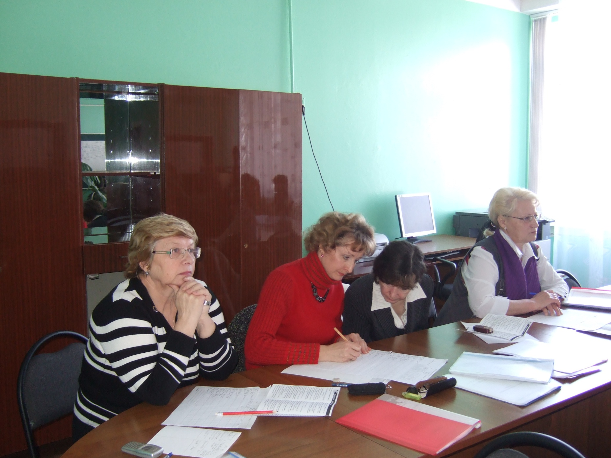

Slide 17
Секция естественных наук
Представлено работ – 9.
Члены жюри:
Савинова И.В. – МОУ «Заволжская СОШ».
Маркевич О.В. – МОУ «Некрасовская СОШ».
Солодовникова Е.А. – методист РМЦ
Победители
Фамилия, имя, класс, школа | Название работы | Руководитель | место
Васильева Светлана, 9 кл. МОУ «Заволжская СОШ» | «Влияние ионов тяжелых металлов на гидробионты» | Савинова И.В., учитель химии | 1
Губаева Анастасия, 11 кл. МОУ «Езвинская СОШ»; | «Духи руками химика» | Маркелова В.В., учитель химии | 2
Ямщиков Андрей, Лукьянов Арсений, 4 кл. МОУ «Некрасовская СОШ»; | «По страницам Красной книги Тверской области» | Сергеева И.П., учитель начальных классов | 3
Фатеева Кристина, 11 кл. МОУ «Заволжская СОШ»; | «Лекарственные растения» | Савинова И.В., учитель химии | 3

Slide 18
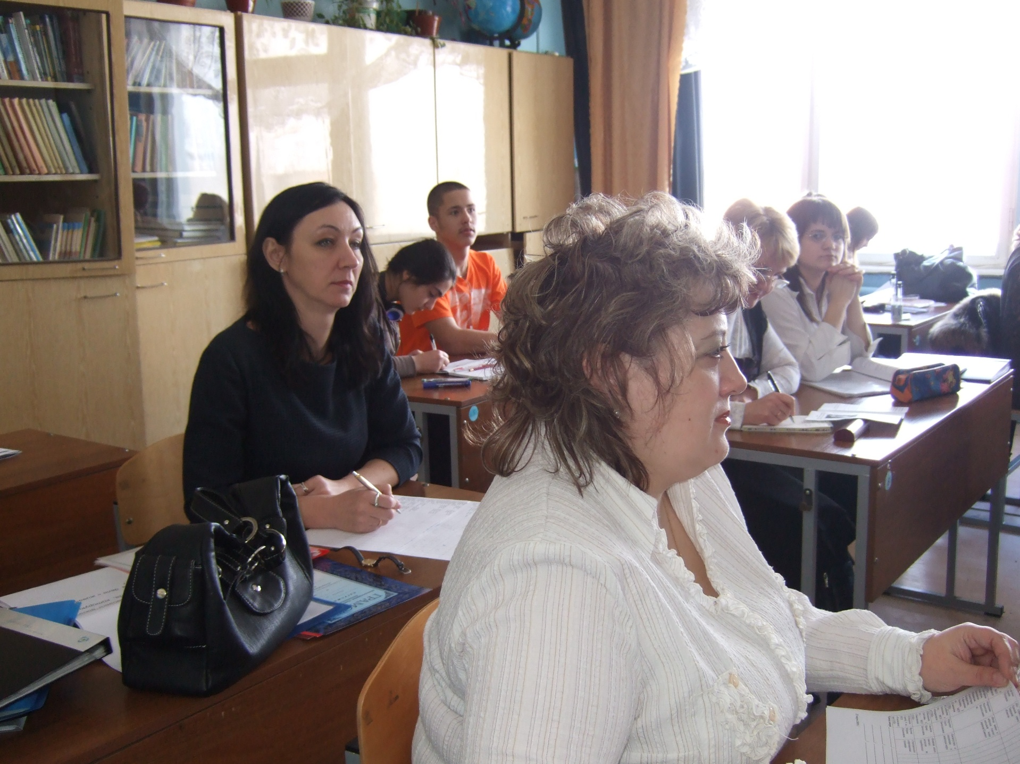

Slide 19
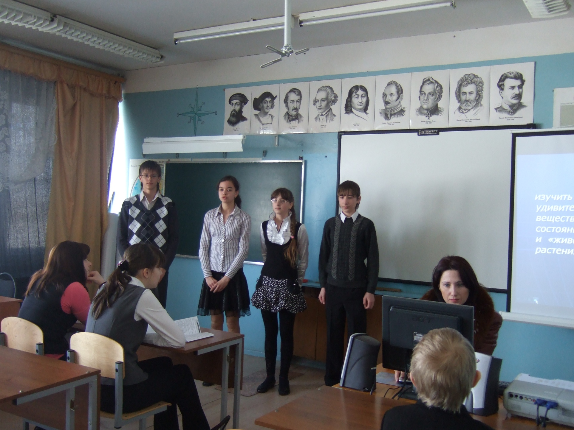

Slide 21
Учителя, представившие работы на конференцию:
Хлобыстова Н.В. – МОУ «Заволжская СОШ»
Морозова Л.Г. – МОУ «Верхневолжская СОШ»
Сухова М.В. – МОУ «Рождественская СОШ»
Виноградов А.Ю. – МОУ «Эммаусская СОШ»
Гук В.И. - МОУ «Заволжская СОШ»
Копейкина Е.А. - МОУ «Заволжская СОШ»
Солохина О.А. - МОУ «Заволжская СОШ»
Козлова Л.Б. - МОУ «Заволжская СОШ»
Керданов Д.А. - МОУ «Рождественская СОШ»
Фролова М.В. - МОУ «Рождественская СОШ»
Маркевич О.В. – МОУ «Некрасовская СОШ»

Slide 22
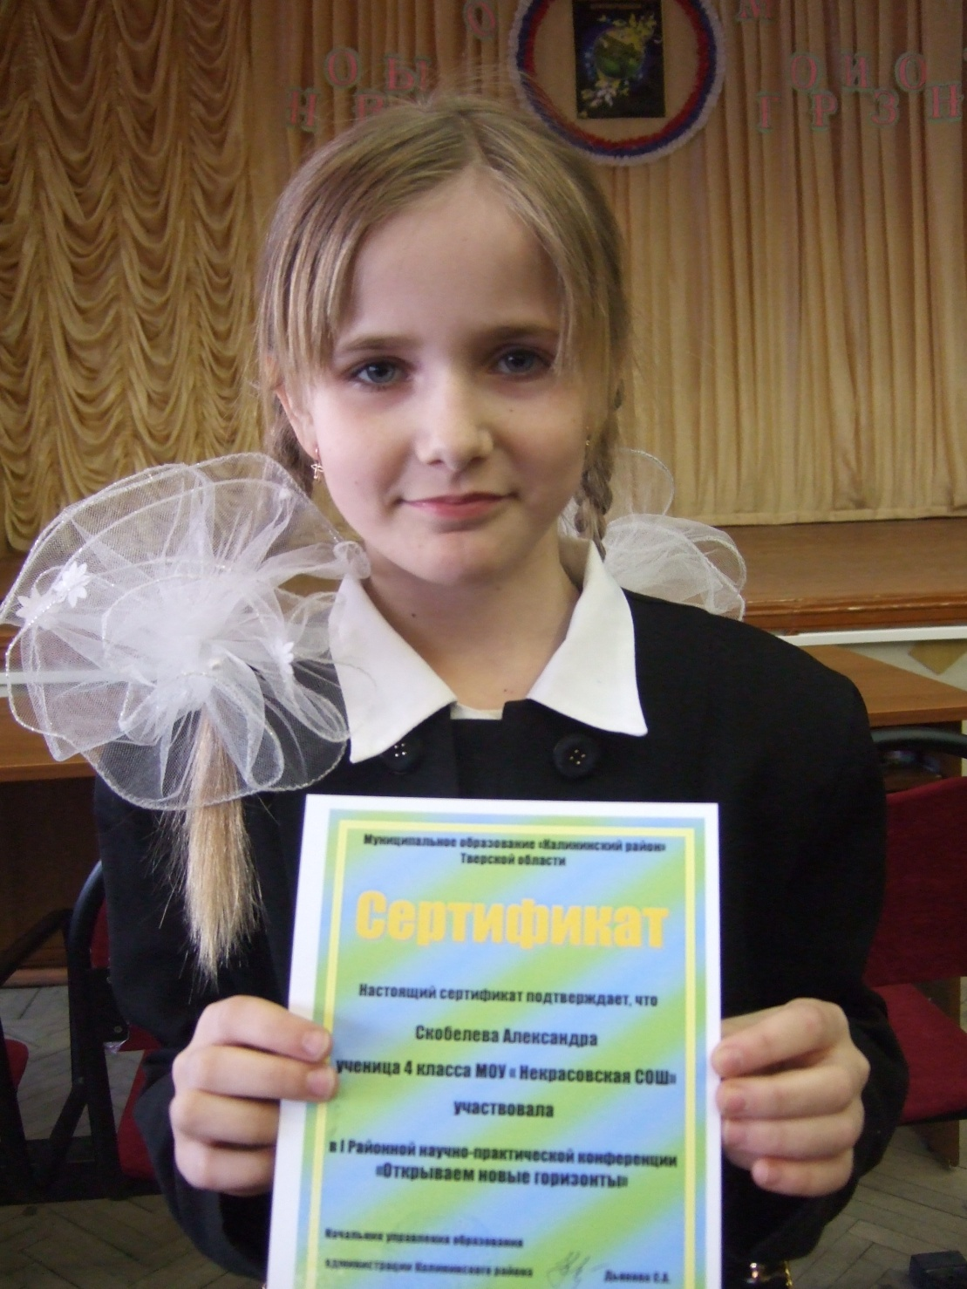

Slide 23
Анализ анкетирования участников конференции:
Число опрошенных – 40 человек.(из них – 37 участников)
Впервые участвовали 13 человек.
С интересом начали работу 29 участников, к 6 участникам интерес пришёл во время работы.
Все участники уверены, что приобретённый опыт поможет им в дальнейшей учебной деятельности.
Организация конференции понравилась 32 опрошенным.

Slide 24
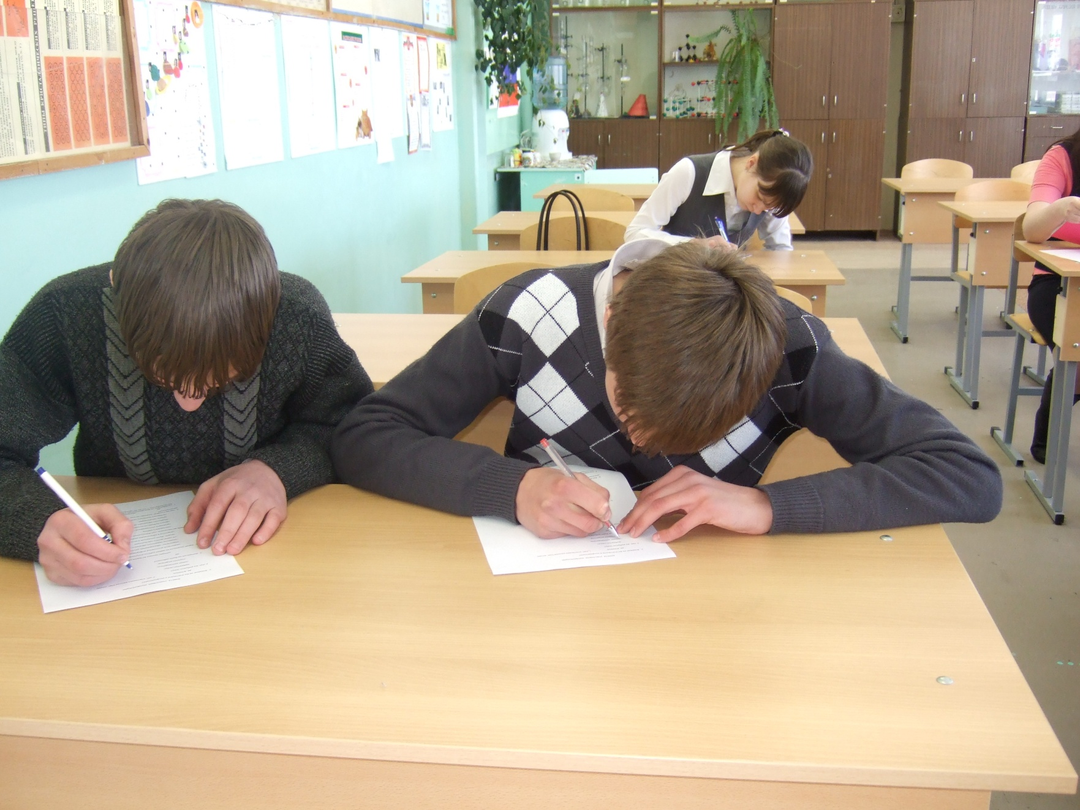

Slide 25
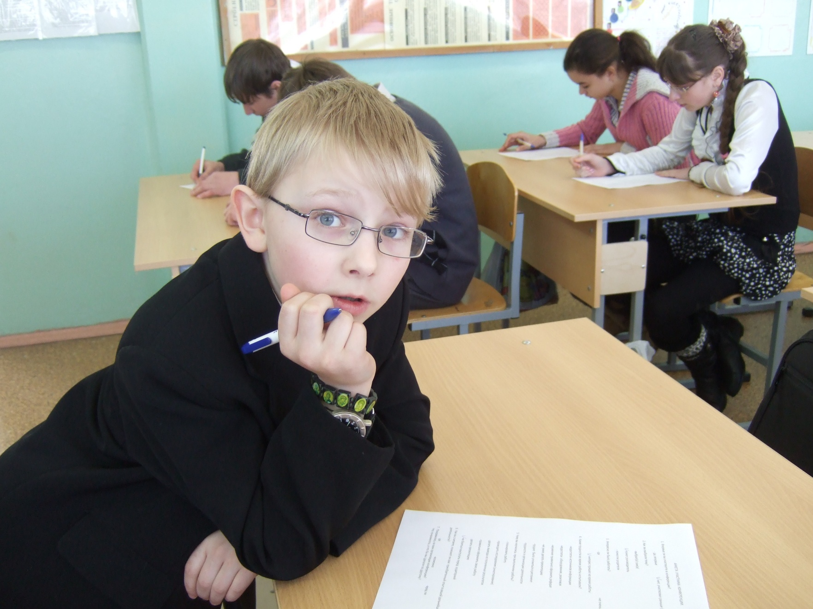

Slide 26
Умения, приобретённые участниками:
Планирование работы – 10 чел.
Проведение исследования (анкетирования) – 7 чел.
Умение делать выводы из полученных результатов – 14 чел.
Правильное оформление работы – 9 чел.
Создание презентаций – 10 чел.
Умение преодолевать страх при выступлении – 17 чел.

Slide 27
Трудности, испытанные во время работы:
Недостаток источников информации – 7 чел.
Недостаток оборудования, реактивов – 6 чел.
Трудности оформления реферата – 5 чел.
Создание презентаций – 3 чел.
Трудно уложиться в регламент – 10 чел.
Трудности в организации деятельности – 5 чел.

Slide 28
Пожелания участников конференции:
Побольше вопросов от жюри и аудитории.
Увеличение времени выступления.
Сокращение времени подведения итогов.
Приятна положительная оценка жюри и зрителей.

Slide 29
Районный методический семинар «Научно-исследовательская деятельность учащихся»
Дата проведения – 9.04.2010г.
Присутствовало 11 человек.
Повестка дня:
Итоги первой районной НПК «Открываем новые горизонты»
Проведение второй районной НПК

Slide 30
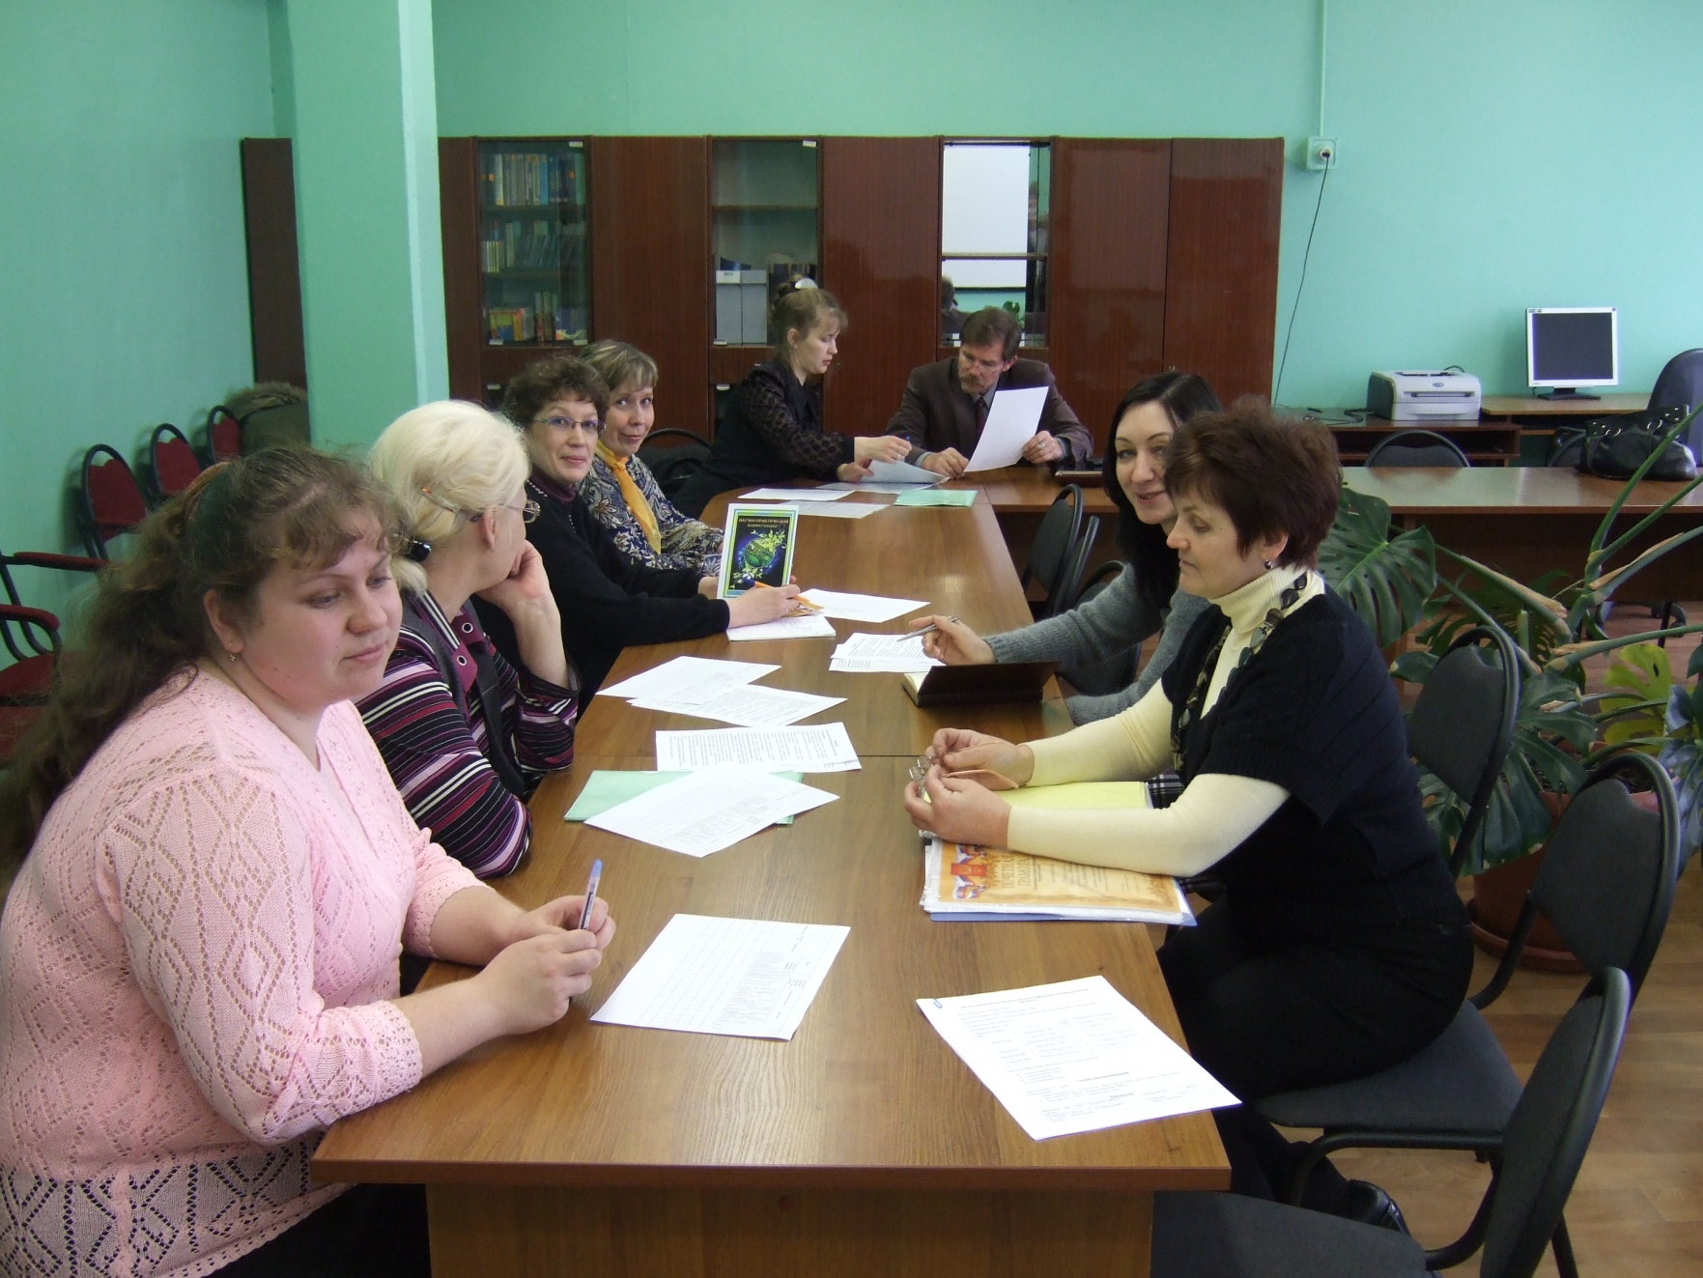

Slide 31
Решения:
Признать опыт проведения первой районной НПК положительным.
Сделать проведение районных НПК традиционными.
Разработать положение о НПК до 1.06 и информировать школы района.
Создать компетентное жюри для работы на первом этапе оценивания работ.
Вторую районную НПК провести в МОУ «Заволжская СОШ».

Slide 32
Спасибо за внимание!
Успехов в работе!
E-mail: emmausshk@mail.ru

